Slide 1

2026 创客竞赛 / 产品方案
多模态家庭协作 Agent
家有备
让远方的家，
有人照应
懂家里的变化，也懂下一步怎么办
01
Notes:
大家好，我们的项目是家有备，一个多模态家庭协作 Agent。我们希望让独自在家的父母得到及时回应，也让远方的子女知道，接下来应该怎么做。

Slide 2

一个异地家庭的下午
妈妈没回消息
她在午休，
还是需要帮助？
信息散在设备里，
担心留给了家人
14:30 妈妈还没有回应
再打一个电话？找谁去看看？
02
Notes:
想象下午两点半，你在另一座城市上班，给妈妈发了消息却没有回应。可能只是午休，但你不知道活动记录、门磁和最近的回应说明了什么。最让人焦虑的，是谁先联系、联系不到怎么办。

Slide 3
产品价值
一个懂家、会安排的 AI
把家庭信息、主动确认和协作安排放在一起
看见
听见
理解
安排
活动、画面与环境变化
自然对话与声音线索
家庭习惯与当下情境
设备联动与家人协作
从一次提醒，走向一次有人接手的处理
03
Notes:
家有备围绕四个动作工作：看见家中的变化，听见父母的回应，理解这些信息放在一起意味着什么，再形成可以执行的安排。我们把同一件家庭事件作为中心，让设备和家人接上同一个处理过程。

Slide 4
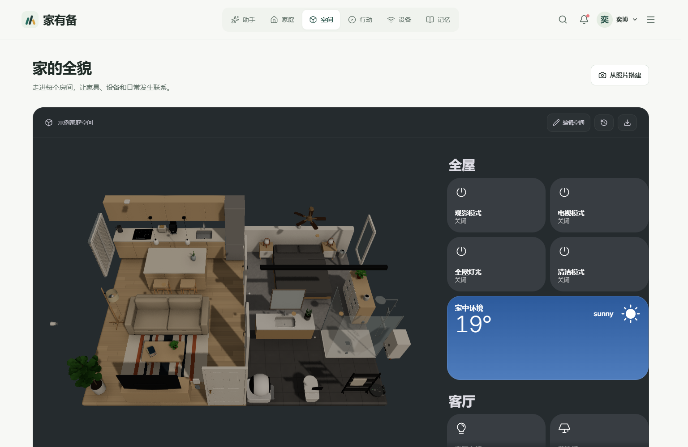
家庭空间
把家，
放进一个
可交互的空间
房间、家具和设备
在同一空间里协作
浏览房间，也能微调每一件家具
点击画面播放空间浏览与家具编辑
04
Notes:
这是当前家有备应用的实际空间页面。四个房间、家具和设备控件共用同一份家庭布局。点击右侧可播放本次录制的空间浏览与原生家具编辑。

Slide 5
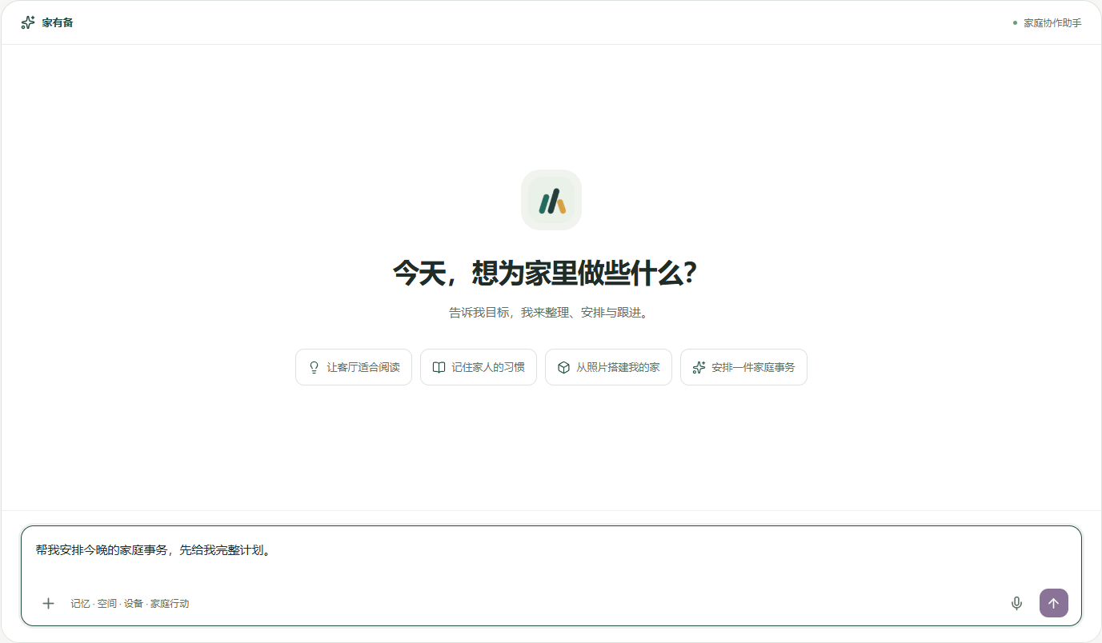
多模态交互
听见变化，
主动开口
你继续做饭，
助手留意环境里的信号
听见你的声音
理解正在发生的事
在合适的时刻提醒
说出需求，继续对话
05
Notes:
第二项体验是主动的多模态交互。这个日常厨房片段里，助手持续接收环境信息，在听见家电提示音后主动提醒。对家庭产品来说，价值在于父母不用每一次都主动打开应用、输入一条指令。点击播放十九秒能力视频。

Slide 6
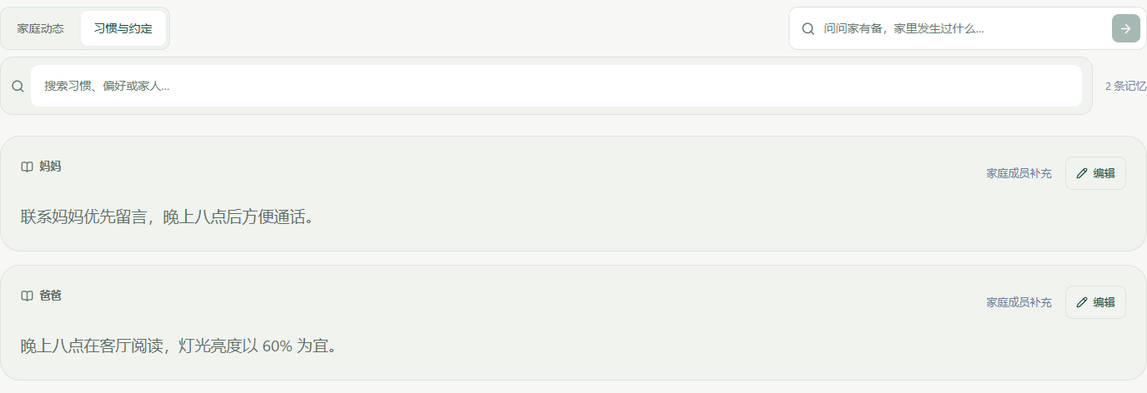
家庭记忆
把家庭经历，变成助手记得住的上下文
记住家人的习惯，也让每一条约定都能随时更新
06
Notes:
当前家有备应用的家庭记忆界面。家庭动态与习惯约定均已支持修改原记录并保存；已通过实际页面操作验证刷新后保留，并能在后续记忆检索中读取修改后的内容。截图来自隔离演示家庭中的已录入约定。

Slide 7
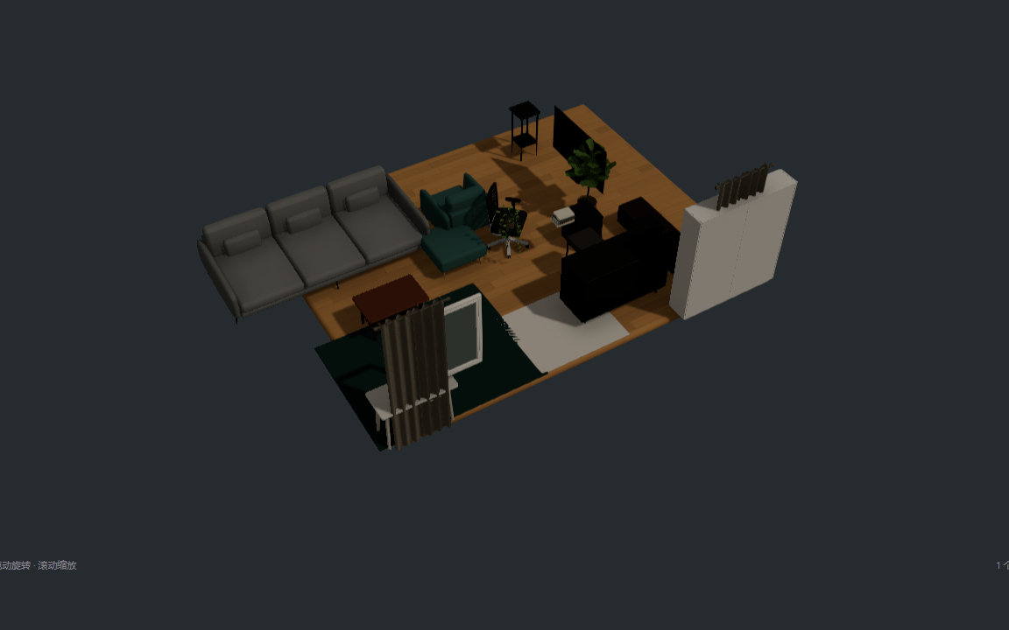
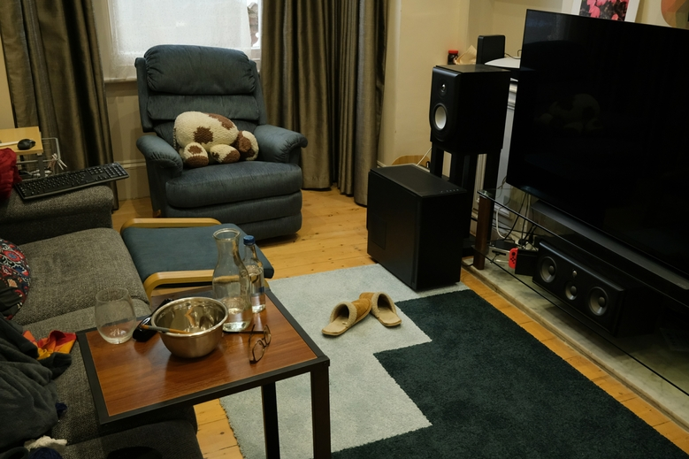
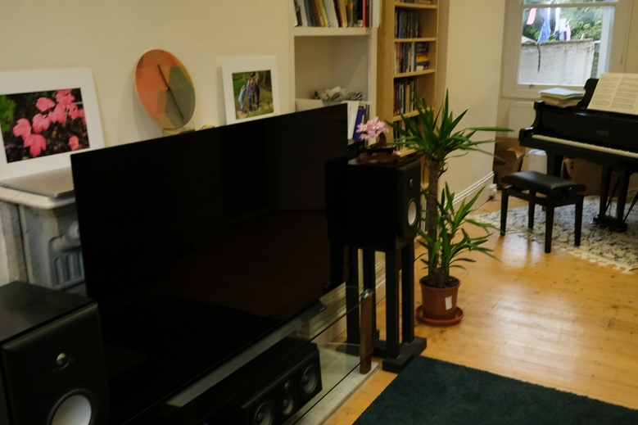
照片搭建实录
几张照片，
搭出一个家
照片生成三维布局，
家具微调后保存。
本次输入 · 6 张房间照片
1 个房间 · 22 件家具
点击播放：照片生成 → 微调家具 → 保存与回看
07
Notes:
本段录屏使用当前家有备前端和实际后台，在独立演示家庭中重新发起真实识图请求。6 张同一房间照片生成 1 个房间、22 件家具，生成服务用时 8.72 秒。随后在原生编辑器新增办公椅，将宽度调到 0.75 米、角度调到 45 度，保存为 23 件家具的家庭空间，并刷新确认保存。片尾从这次已保存的同一布局查看完整空间。

Slide 8
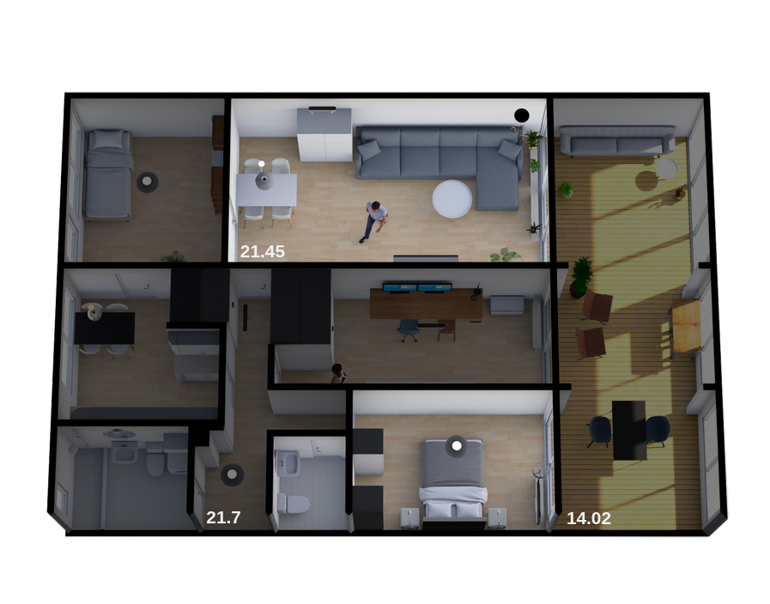
核心场景 / 父母异常失联
这一次，先把妈妈的情况确认清楚
活动、门磁、最近的回应，共同决定如何跟进
14:30
活动记录
较平时安静，值得确认
14:32
门磁记录
没有新的开门记录
14:33
语音确认
暂未收到回应
关怀场景设计
08
Notes:
把这些能力放回开场的家庭。妈妈没有回应，系统先结合活动和门磁判断是否需要进一步确认，再尝试语音沟通。如果仍然没有回应，就为子女整理处理计划。这页展示产品的关怀场景设计。

Slide 9
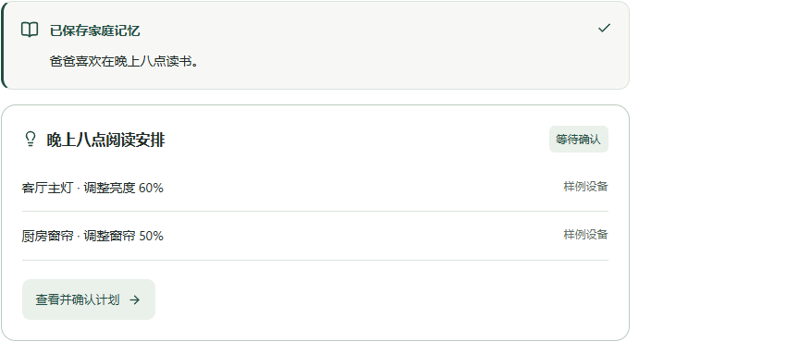
家庭助手
一句话，
形成完整安排
记住阅读习惯，
读取设备状态，
准备灯光与窗帘。
你看完整计划，再一次确认
09
Notes:
主入口现在是同一个家庭助手。真实模型根据用户的阅读安排，自行调用记忆保存、设备读取和计划工具。右侧是当前应用中的实际结果，确认动作保留在这段对话里。

Slide 10
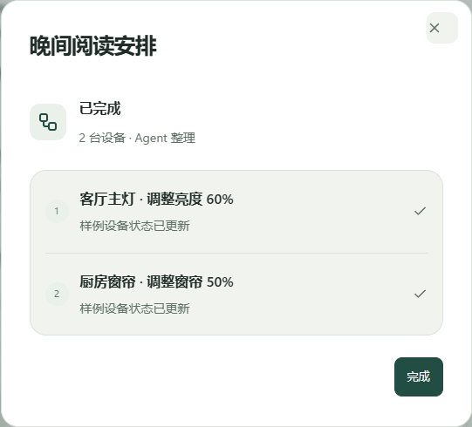
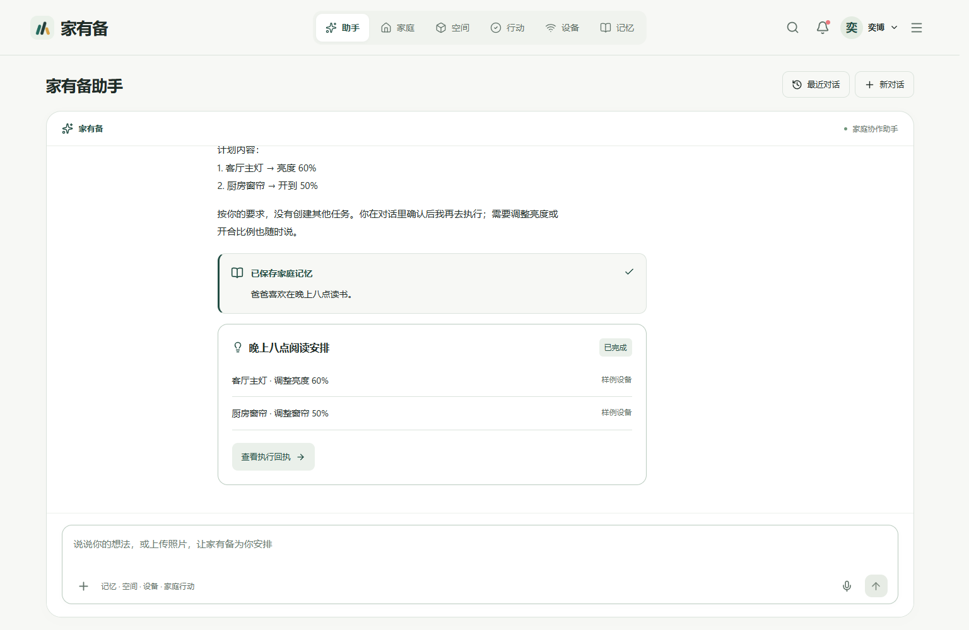
设备调控
确认之后，每台设备都有回执
灯光、窗帘一起安排，执行结果回到同一段对话
点击播放：从完整计划到逐项回执
10
Notes:
同一个计划可以包含多台设备。确认后，应用逐项执行并回读状态，界面记录成功或失败。画面为本次应用录制，设备来源在实际回执中保留为样例设备。

Slide 11
产品架构
同一个家庭状态，连接感知与行动
多模态信息汇合后，再形成一份面向家庭的处理计划
图像与视频
理解与规划
语音与声音
家庭状态
家人确认
设备与活动
人 · 空间 · 习惯 · 当前事件
设备与家庭执行
执行结果回到家庭状态，更新下一步
11
Notes:
技术上，家有备把图像、声音和设备信息先汇入家庭状态。人、空间、习惯和当前事件构成共同上下文，Agent 再规划动作，经家人确认后连接设备和协作任务。执行结果回到状态里，让后续处理接着发生。

Slide 12
产品场景
从异地照护，延伸到全方位家庭协作
父母异常失联
夜间起身关怀
先尝试确认，再安排家人跟进
结合活动状态，联动照明与提醒
厨房环境提醒
门口来访管理
理解声音与画面，提示正在发生的事
整理来访事件，交给合适的家人处理
12
Notes:
异地照护是切入点，家庭协作是长期方向。同一套能力可以支持失联确认、夜间起身关怀、厨房提醒和来访管理。我们围绕家庭事件组织产品，每扩展一个场景，都尽量复用已有的家庭上下文和协作方式。

Slide 13
创新与时机
多模态 Agent，开始走进家庭
把 AI 的感知与规划能力，用在每天都在发生的家庭事情上
01
02
03
从指令交互
从单个设备
从即时回答
到主动理解情境
到整个家庭上下文
到持续协作处理
环境、语音与视觉共同提供线索
同一事件连接设备、房间和成员
计划、批准、分工与反馈接在一起
13
Notes:
我们看重三个变化：交互从等待指令走向主动理解情境，设备从各自为战走向家庭上下文，AI 从给出即时回答走向持续协作处理。家有备的机会，是把这些能力变成家庭愿意长期使用的服务。

Slide 14
商业模式
让子女为安心付费
家庭订阅
3.23 亿
子女购买
父母使用
全家协作
2025 年末中国 60 岁及以上人口
首批用户
父母独居，子女异地
已有设备，需要共同照顾
接入已有设备，按家庭提供持续服务
14
Notes:
商业方向是按家庭付费的订阅服务，由子女购买、父母使用、全家协作，优先连接已有设备。中国六十岁及以上人口在二零二五年末达到约三点二三亿。我们的首批用户进一步聚焦父母独居、子女异地、需要共同照顾的家庭。

Slide 15
商业增长路径
持续的家庭服务，支持家庭订阅
让日常安排、异常关怀和家庭协作共用一个入口
连接
留存
拓展
优先接入已有设备
围绕日常形成使用
社区与设备渠道合作
减少家庭首次使用的投入
关怀摘要、提醒与共同安排
让获客与本地服务相互连接
15
Notes:
订阅需要持续价值。接入已有设备可以降低家庭首次投入，日常摘要、提醒和共同安排提供持续使用的理由。在首批家庭验证之后，再探索社区和设备渠道合作，把家庭需求与附近的服务能力连接起来。

Slide 16

欢迎交流
家有备
让牵挂，
有回应
一个看得见变化，
也接得住事情的家庭助手
16
Notes:
家有备，让牵挂有回应。我们希望每个家庭都能拥有一个看得见变化，也接得住事情的助手。谢谢大家。

